Slide 1
Проект КИМ ЕГЭ-2024
по физике

Slide 2
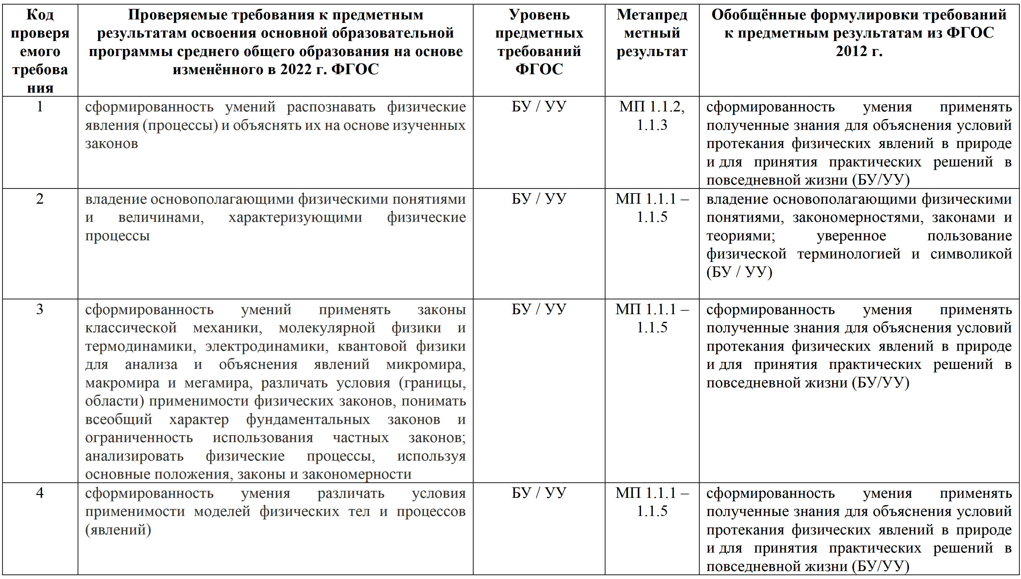
Изменение нормативной базы
Введение обновленной версии ФГОС СОО и новых программ по физике Федеральной образовательной программы
Обновление кодификатора:
Новый перечень проверяемых требований (приведен в преемственности с предыдущим ФГОС)
Всероссийский съезд учителей физики
2023

Slide 3
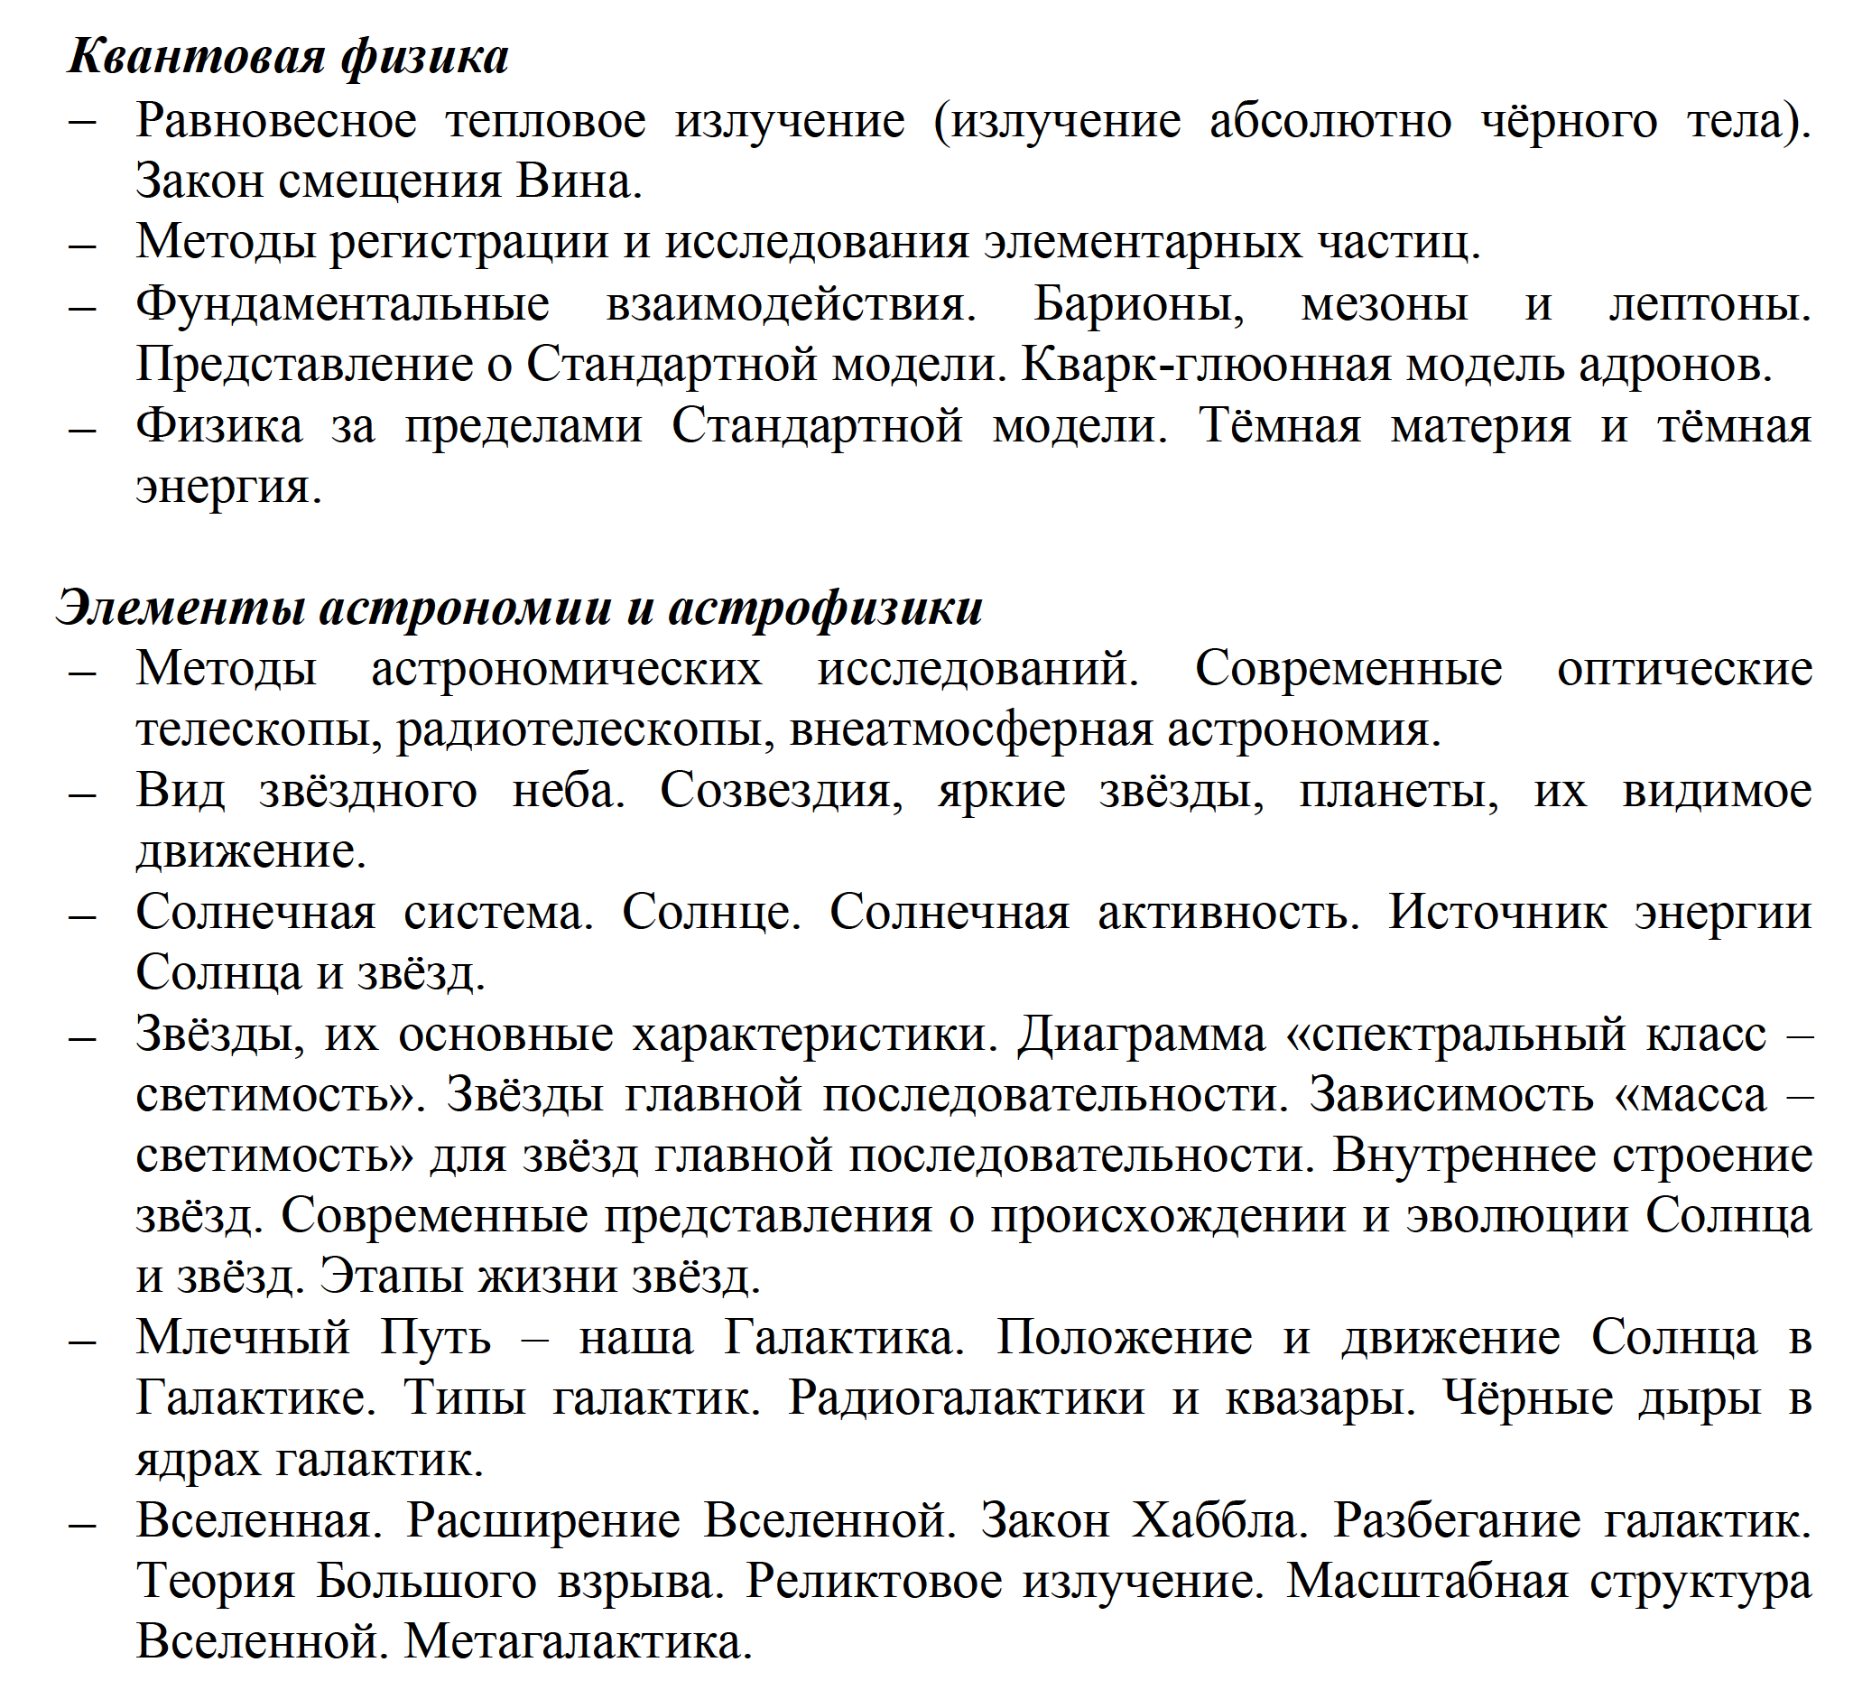
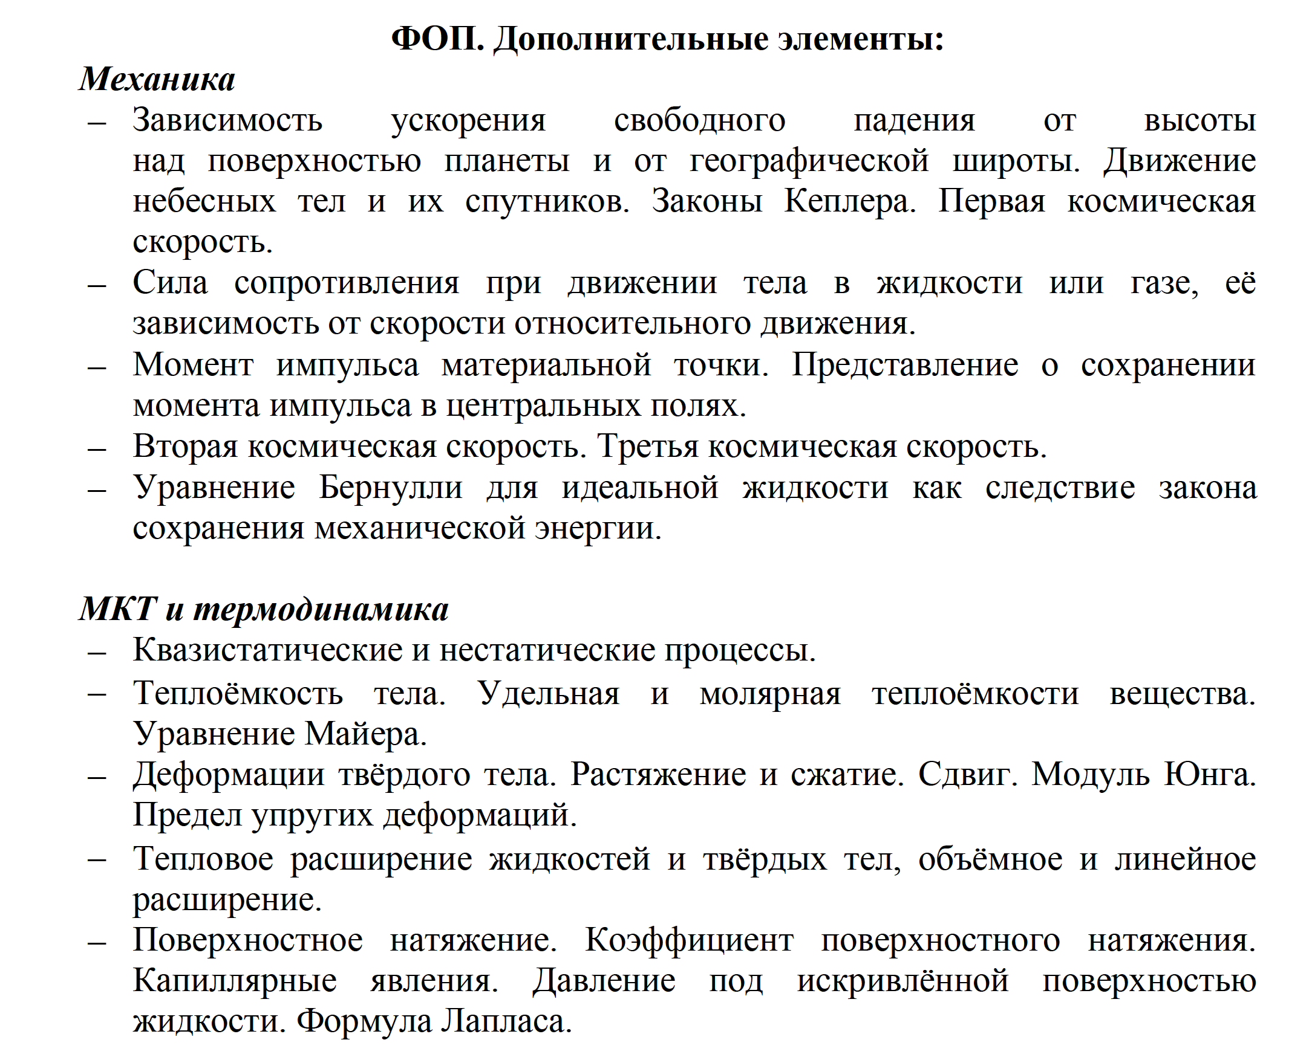
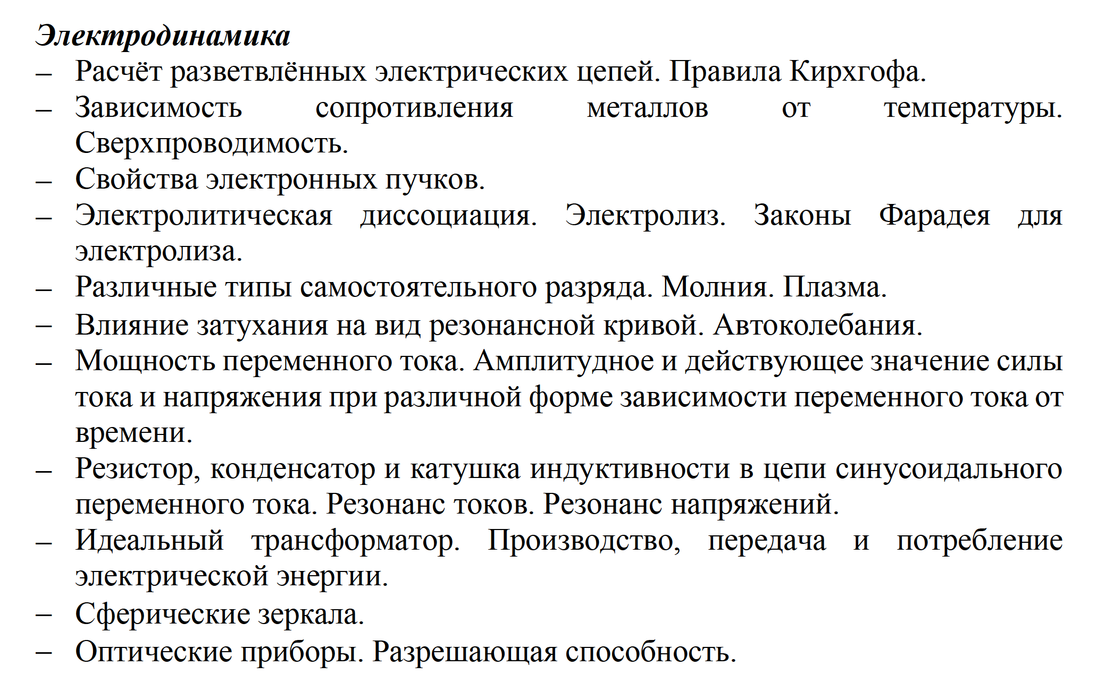
Изменение нормативной базы
Введение обновленной версии ФГОС СОО и новых программ по физике Федеральной образовательной программы:
Перечень элементов содержания, проверяемых на ЕГЭ по физике, должен соответствовать перечню дидактических единиц, входящих в новую программу по физике для 10-11 классов с углубленным изучением физики
Всероссийский съезд учителей физики
2023

Slide 4
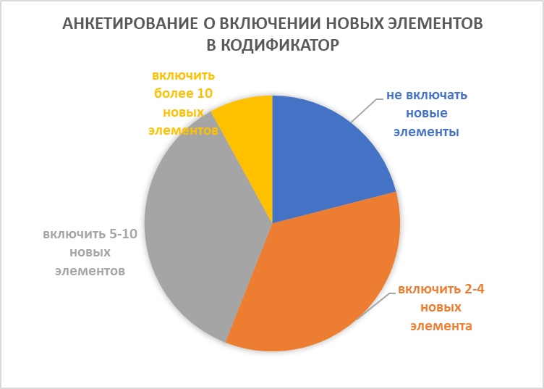
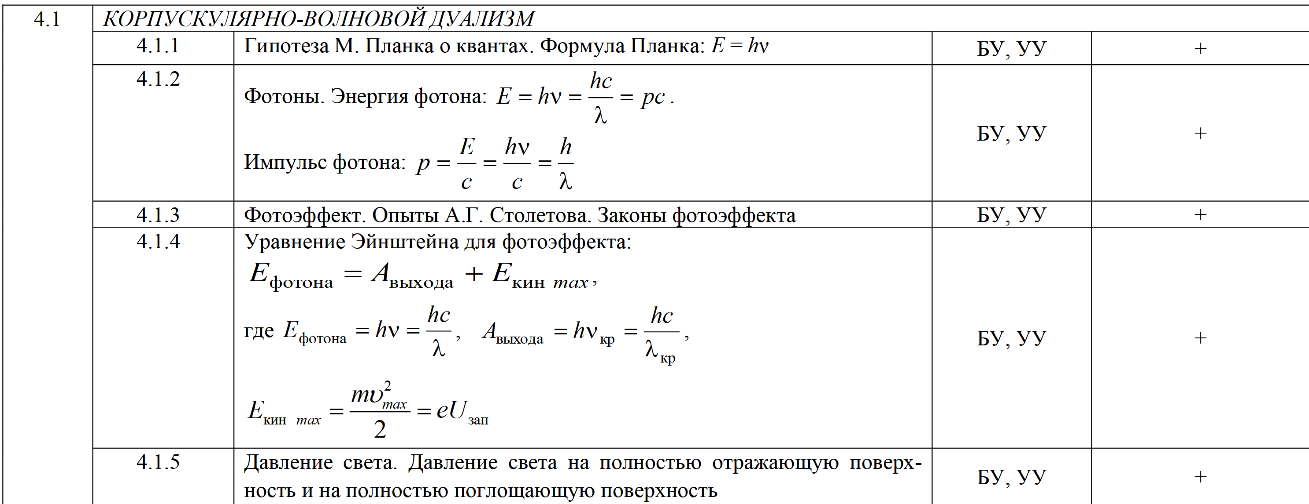
Изменение кодификатора
Новые элементы не вводятся
Удалены из кодификатора:
«Первая космическая скорость», «Вторая космическая скорость»
«Волновые свойства частиц. Волны Де Бройля», «Дифракция электронов на кристаллах», «Лазер», «Энергия связи нуклонов в ядре. Ядерные силы», «Дефект масс ядра»
раздел «Основы СТО»
Всероссийский съезд учителей физики
2023

Slide 5
Проект КИМ ЕГЭ-2024 по физике
Число заданий сокращено с 30 до 26
Часть 1
Удалены 4 линии заданий
Одно из заданий с кратким ответом в виде числа перенесено из раздела «МКТ и термодинамика» в раздел «Механика»
Сокращен общий объем проверяемых элементов содержания, а также спектр проверяемых элементов содержания в заданиях базового уровня с кратким ответом
Часть 2
Удалено 1 задание – расчетная задача высокого уровня сложности на 3 балла. (задача по квантовой физике). Задания по квантовой физике в части 2 отсутствуют
Максимальный балл уменьшился с 54 до 45
Время выполнения работы 3ч 55 мин.
Всероссийский съезд учителей физики
2023

Slide 6
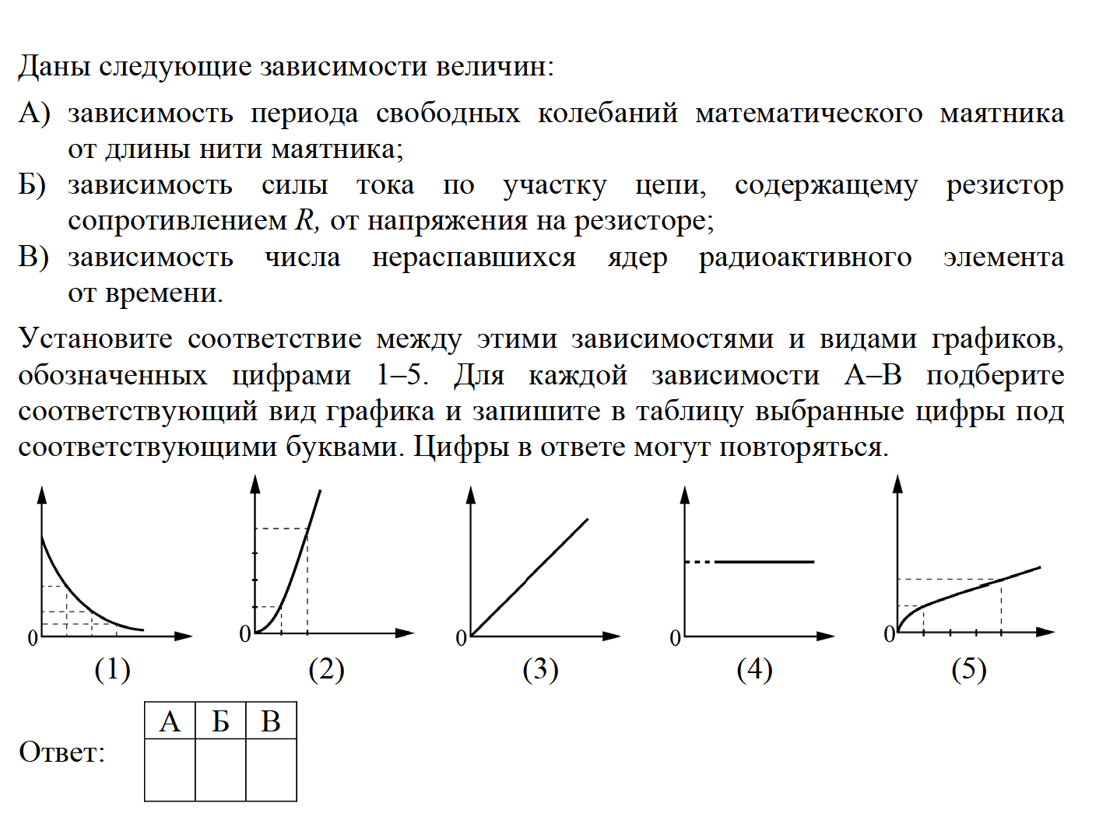
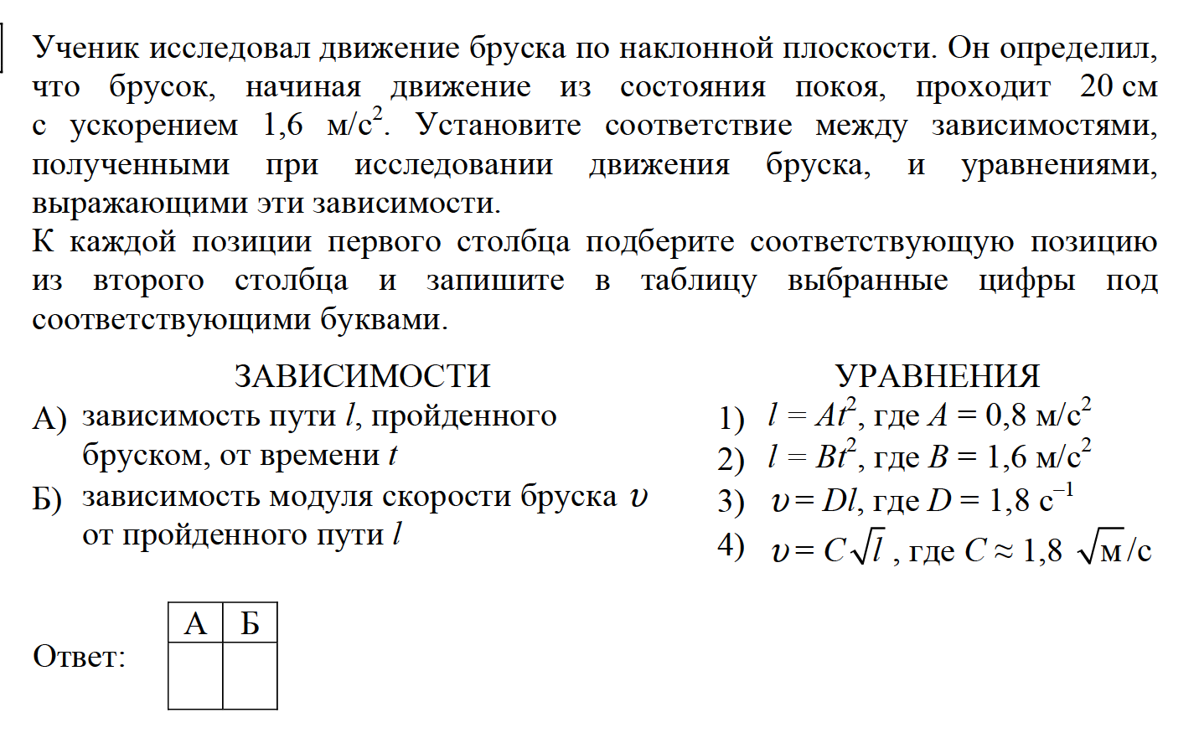
Проект КИМ ЕГЭ-2024 по физике
Исключаются линия заданий на распознавание графиков зависимостей физических величин
Исключаются задания на соответствие формул и величин, которые можно рассчитать по этим формулам
Всероссийский съезд учителей физики
2023

Slide 7
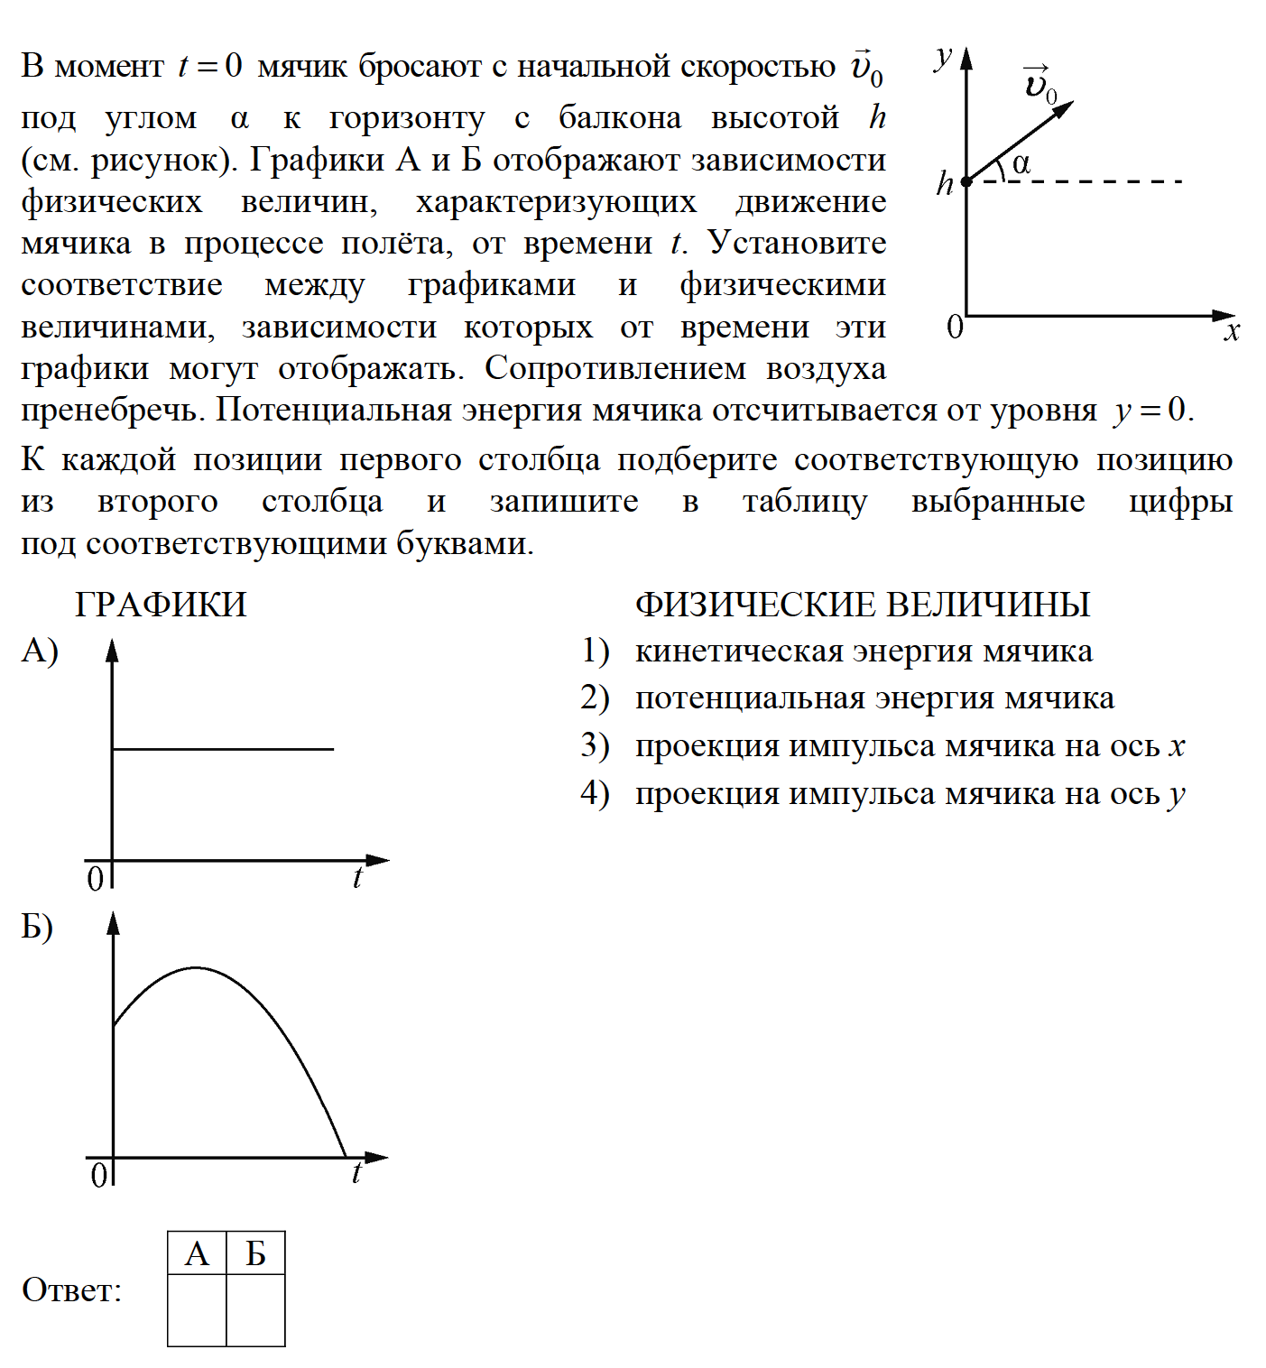
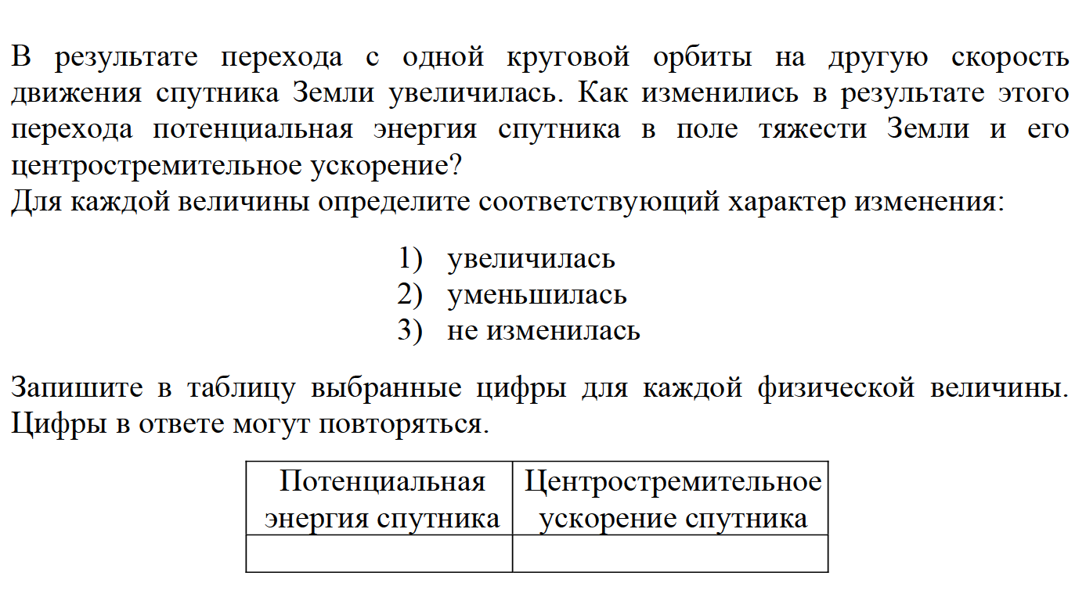
Проект КИМ ЕГЭ-2024 по физике
«Механика»
№1-№4 – задания с КО в виде числа
№5 – задание на множественный выбор
№6 задание на изменение величин или на соответствие (графики)
Всероссийский съезд учителей физики
2023

Slide 8
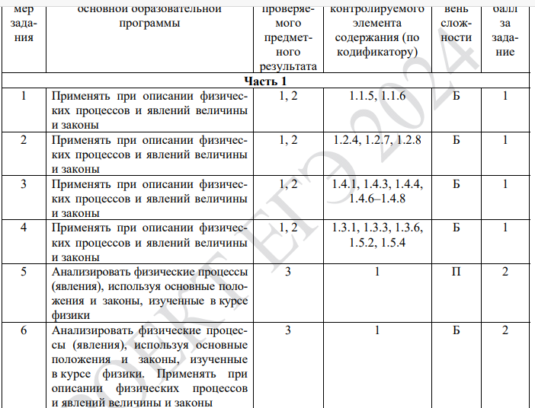
№1-6 «Механика»
Задания с КО в виде числа – проверяется от 2 до 6 элементов
Всероссийский съезд учителей физики
2023

Slide 9
№1 «Механика»
Кинематика

Slide 10
№2 «Механика» Динамика
2023

Slide 11
№2 «Механика» Динамика
Второй закон Ньютона
Закон Гука
Сила трения скольжения
Всероссийский съезд учителей физики
2023

Slide 12
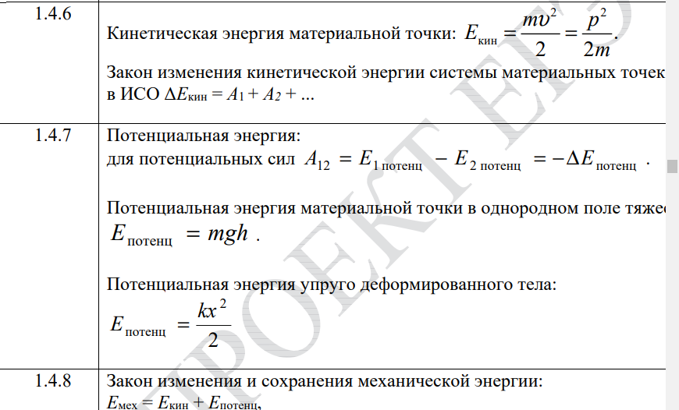
№3 «Механика» Законы сохранения в механике

Slide 13
№4 «Механика» Статика. Механические колебания и волны
№5-6 Вся механика!!!!

Slide 14
№7-10 «Молекулярная физика. Термодинамика»

Slide 15
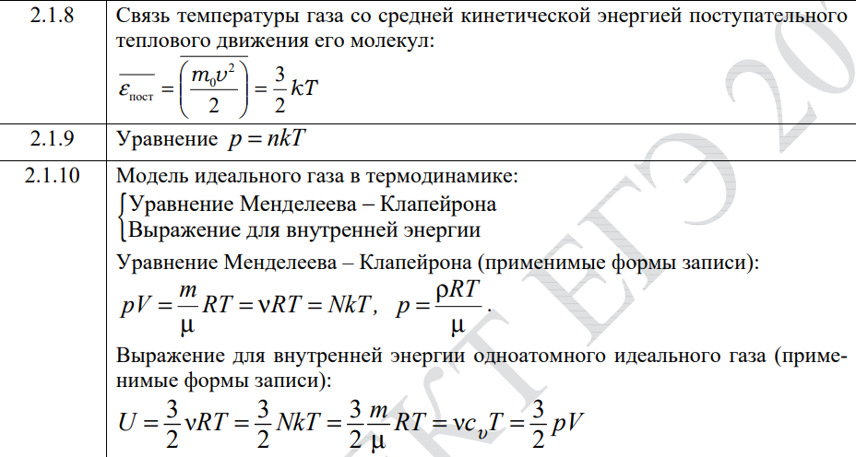
№7 «Молекулярная физика»

Slide 16
№8 «Термодинамика»
№9-10 «Молекулярная физика. Термодинамика» ВСЯ!!!

Slide 17
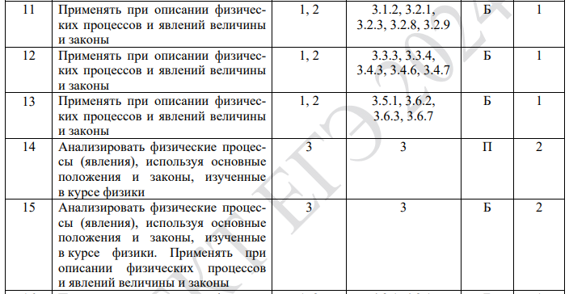
№11-15 «Электродинамика»

Slide 18
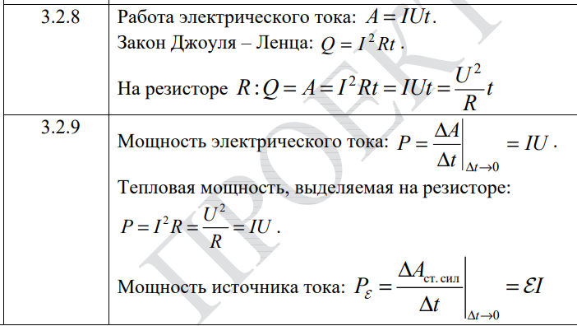
№11 «Электрическое поле. Законы постоянного тока»

Slide 19
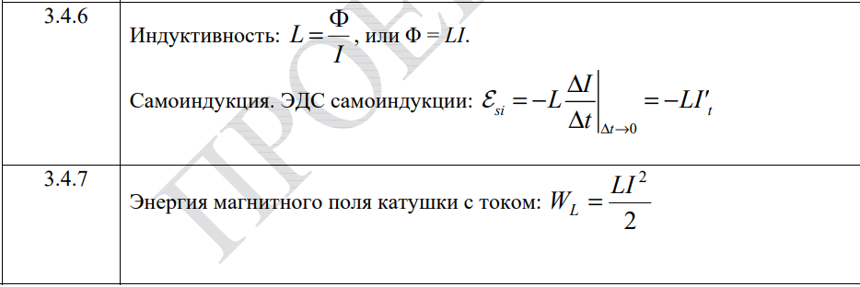
№12 «Магнитное поле. Электромагнитная индукция»

Slide 20
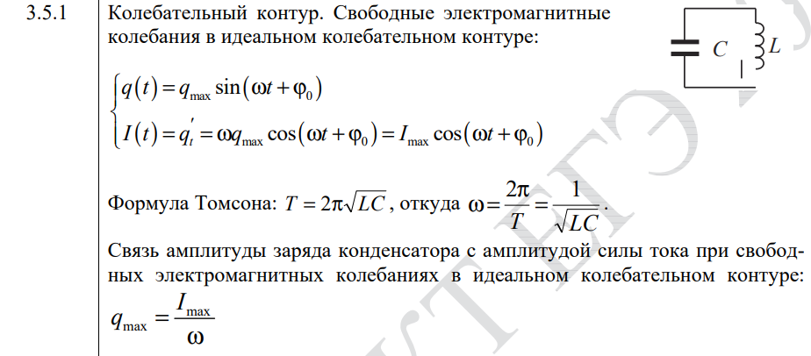
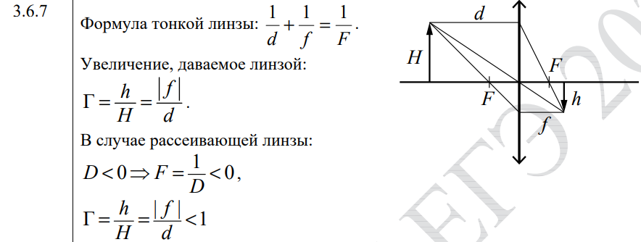
№13 «Электромагнитные колебания и волны. Оптика»
№14-15 «Электродинамика» ВСЯ!!!

Slide 21
№16-17 «Квантовая физика»

Slide 22
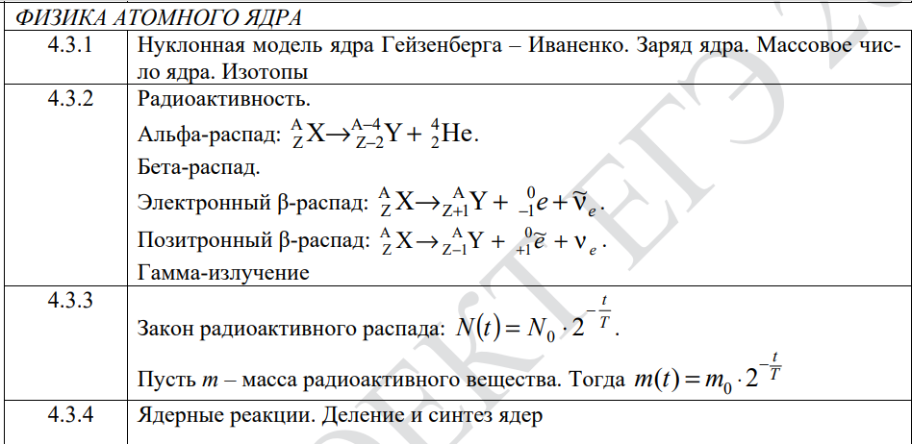
№16 «Квантовая физика»
№17 «Квантовая физика» ВСЯ!!!

Slide 23
№18 «Правильно трактовать физический смысл изученных физических величин, законов и закономерностей»
ВСЯ ФИЗИКА !!!

Slide 24
№19-20 «Эксперимент»

Slide 25
Часть 2
№21 (3 балла) – качественная задача, молекулярная физика или электродинамика
№22 (2 балла) – расчетная задача по механике
№23 (2 балла) - расчетная задача по электродинамике или молекулярной физике
№24 (3 балла) - расчетная задача по молекулярной физике
№25 (3 балла) - расчетная задача по электродинамике (электростатика, постоянный ток, магнитное поле, ЭМИ)
№26 (4 балла) - расчетная задача по механике (динамика, законы сохранения в механике)
Всероссийский съезд учителей физики
2023

Slide 26
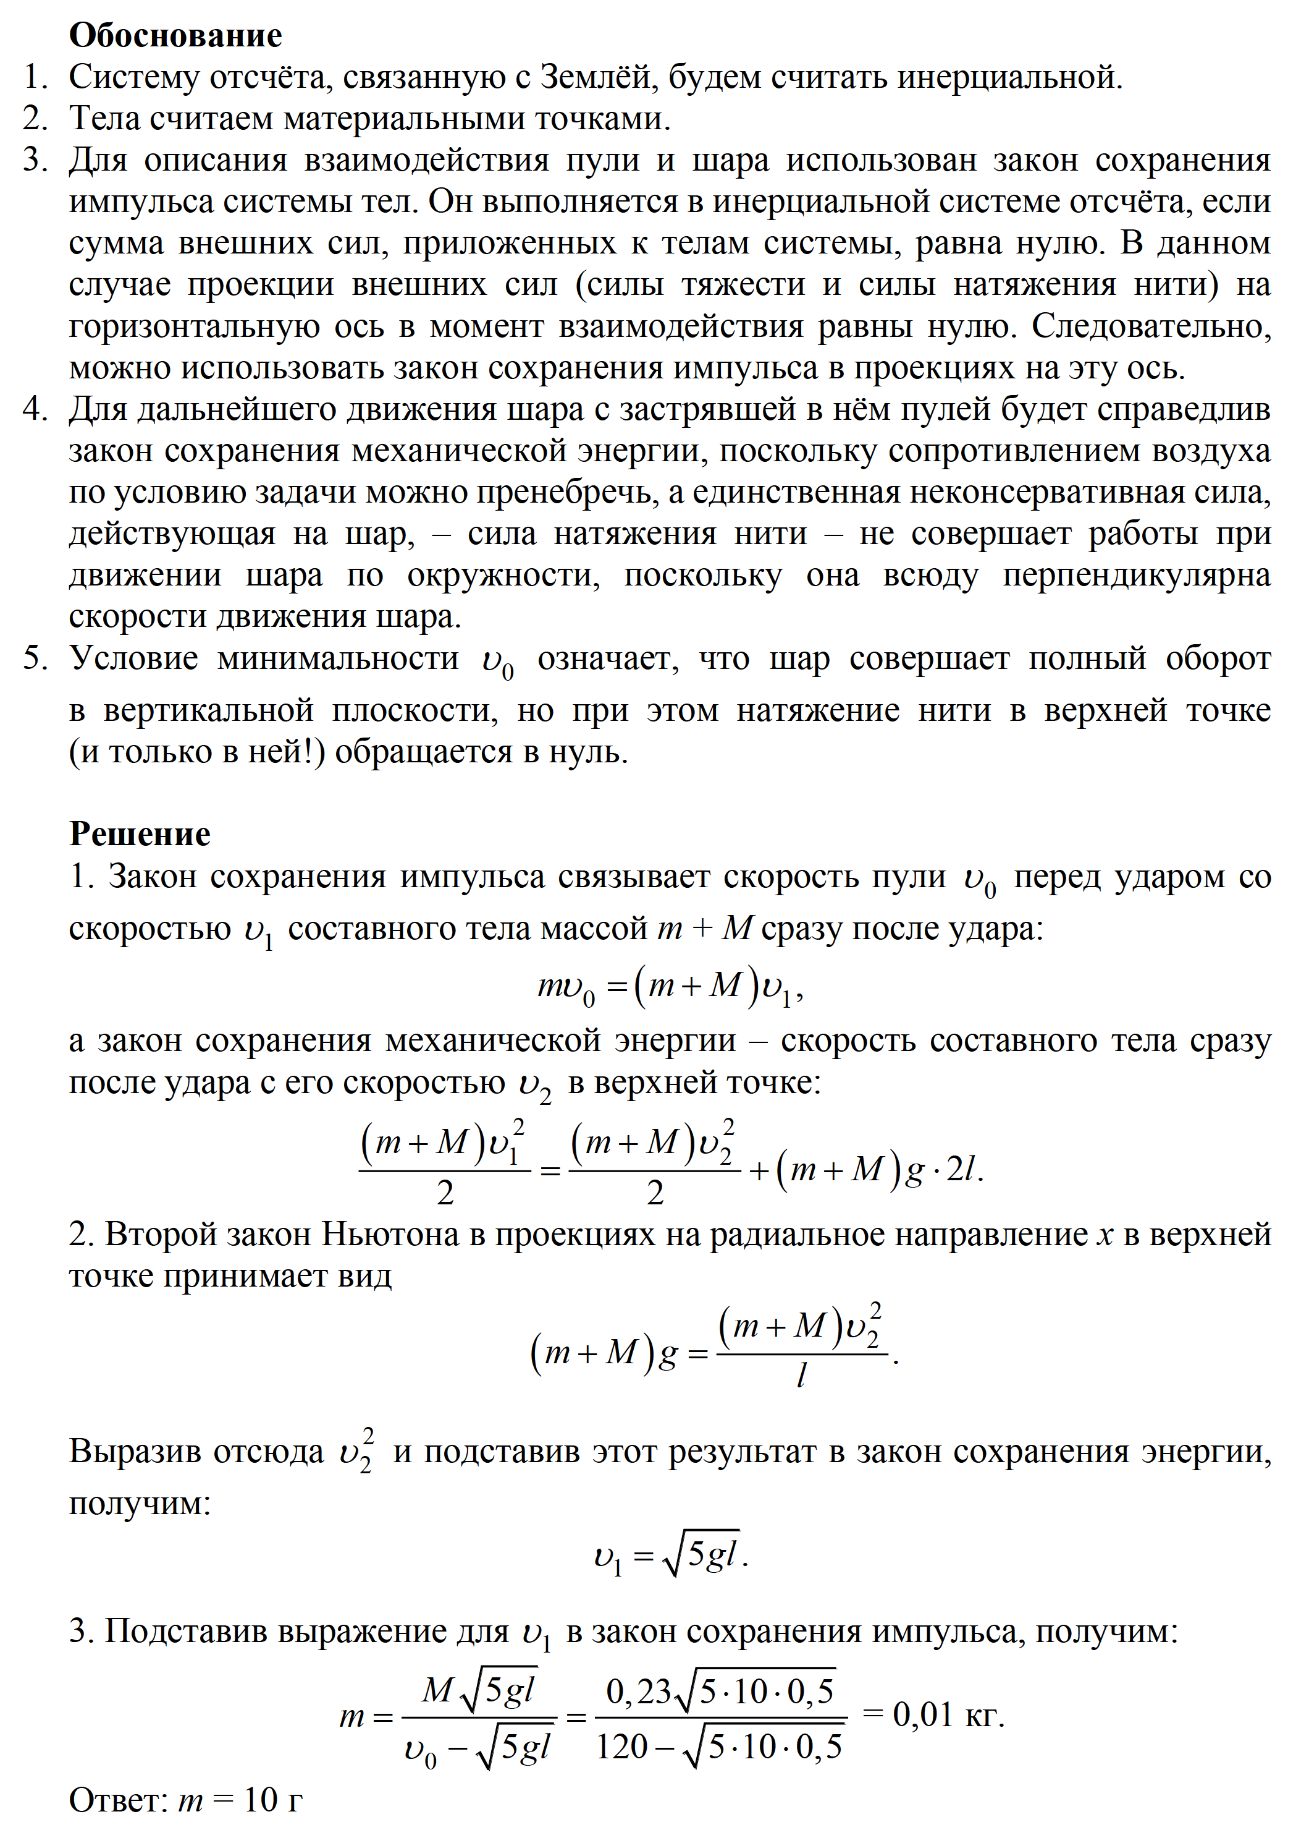
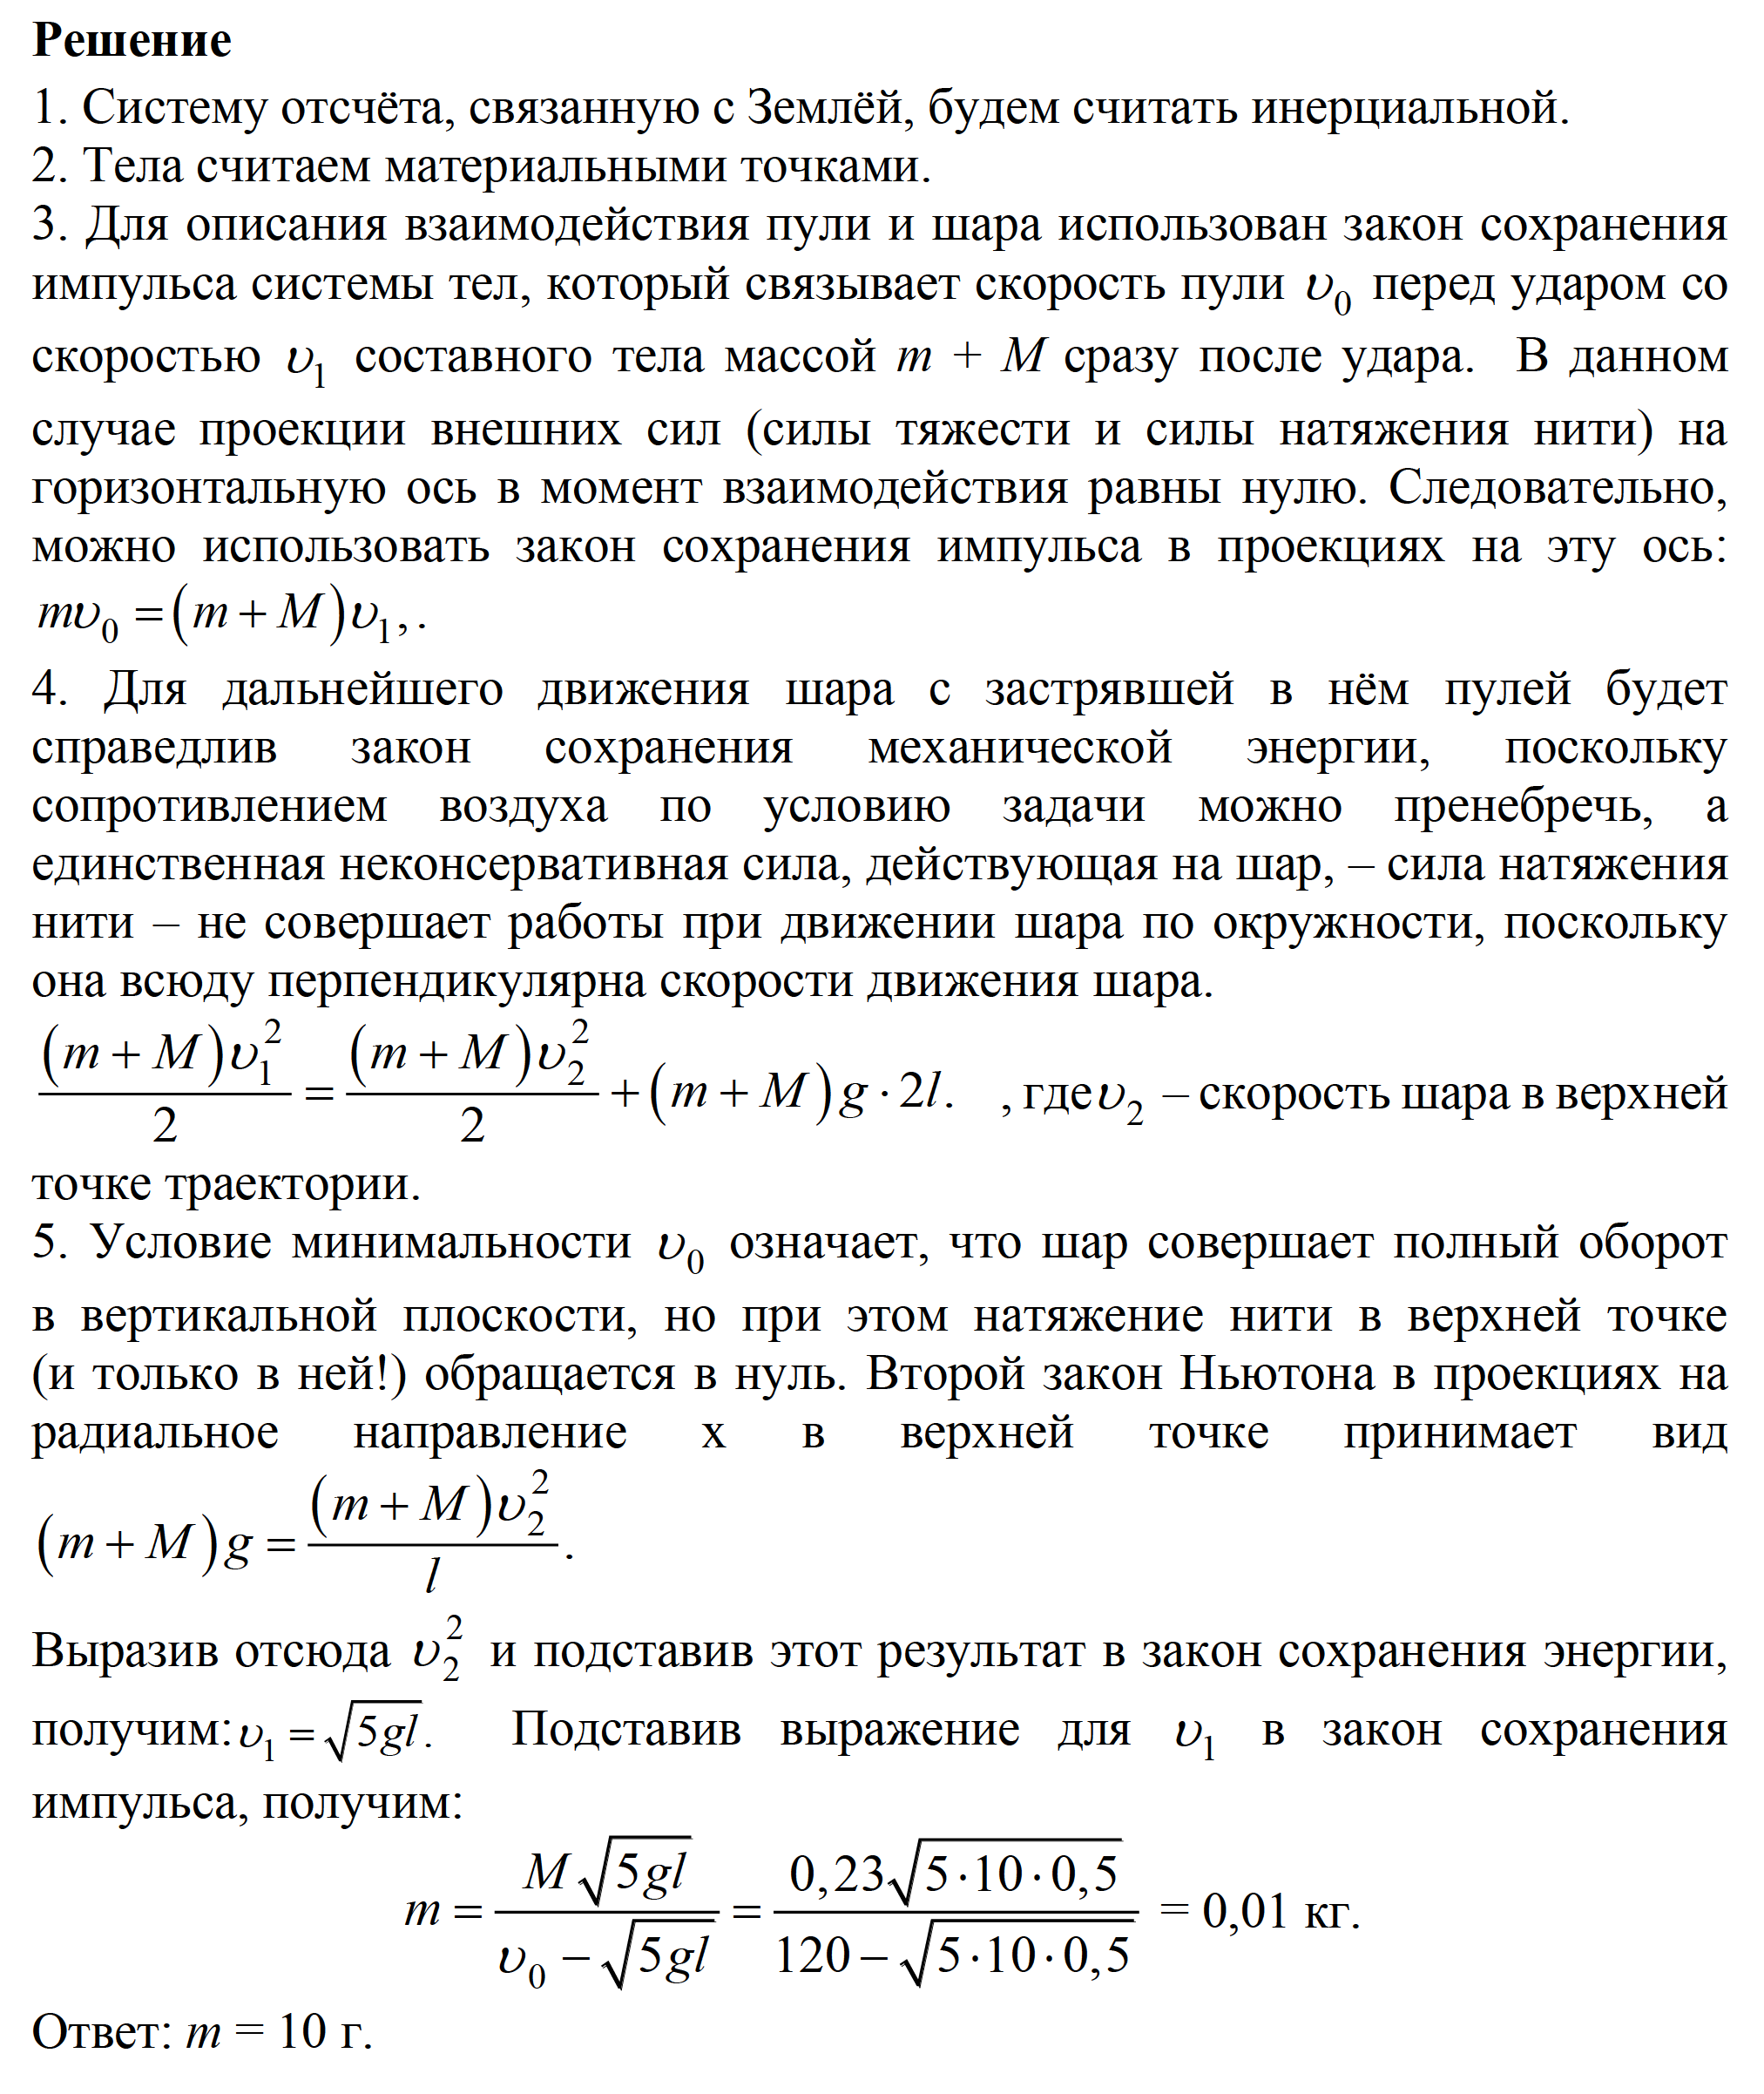
№26. Обоснование +решение
Всероссийский съезд учителей физики
2023

Slide 27
Спасибо за внимание!

